Slide 1
Circulaire economie
De leefbare stad | les 6

Slide 2
Vandaag
Periode overzicht
Herhaling
Weet je nog
Gedrag
Gedragsverandering deel II
Gedragseconomie

Slide 3
1. Periode overzicht
Deze periode gaan we ons bezighouden met gedragsverandering en een breder beeld krijgen van de economie.
Week | Onderwerp(en)
1. | Introductieweek
2. | Impact Gedrag; vorming van gedrag, normen en waarden
3. | Opdracht nudging; Design a better business Gedrag; vorming van gedrag, Kwaliteiten vervorming Tools circonl en (gedrags)economie deel I
4. | Gedrag; vorming van gedrag, overtuigingen Circulariteit meten (gedrags)economie deel II
5. | Gedrag; vorming van gedrag, vaardigheden & zin en doel Meervoudige waardencreatie en (gedrags)economie deel III
6. | Gedrag; vorming van gedrag, identiteit Waardebehoud en (gedrags)economie deel IV
7. | Gedrag; vorming van gedrag en gedragsverandering (gedrags)economie deel V
8. | Gedrag; vorming van gedrag en gedragsverandering (gedrags)economie deel VI
9. | Herhaling
10. | Kennistoets

Slide 4
2. Herhaling
Is de mens rationeel?
Nee..
Is de mens zelfzuchtig?
Nee, sommige iets maar over het algemeen geld van niet. Sterker nog…
Heuristieken(Irriantioneel) ingezet worden om gedrag te sturen. Deze gedragsbeïnvloeding gebeurt vaak onbewust, maar is wel sterk bepalend.

Slide 5
Onbewust en bewust

Slide 6
Herhaling

Slide 7
Er zijn verschillende theorieën over gedrag en motivatie sommige botsen met elkaar.

Slide 8
3. Weet je nog

Slide 9
R-strategie
Ook wel de R-ladder genoemd. Een gemakkelijke tool om de mate van circulariteit van een product te bepalen.
Notes:
https://aboutcircular.nl/2019/12/06/de-r-en-van-de-circulaire-economie/

Slide 10
Waardencreatie
In de circulaire economie willen we waarde toevoegen op verschillende gebieden:
Natuurlijk waarde
Biotisch en abiotisch (biologisch en niet biologisch)
Intellectueel waarde
Kennis
Financieel waarde
financiering; beschikbaar geld.
Materieel waarde
bezit
Sociaal- en relatie waarde
Organisatie en gemeenschappen
Menselijk waarde
Competenties

Slide 11
Systeemverandering - systeemtransitie
Systeemtransitie is vaak abstract en moet op verschillende niveau’s plaats vinden

Slide 12
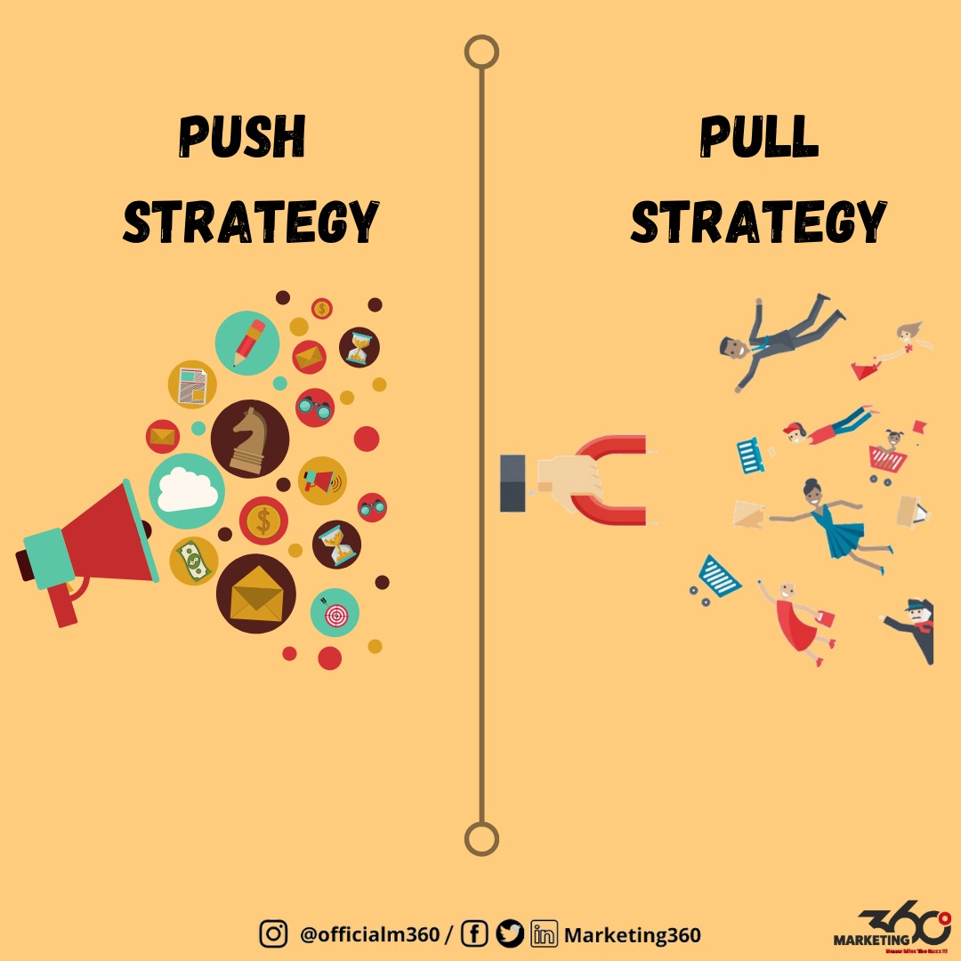
Systeemverandering - systeemtransitie
Systeemveranderingen door het aantrekkelijk maken met push- en pullfactoren:
Pushfactor – ‘wegduwen’ van het oude
Pullfactor – aantrekkelijke nieuwe ideeën
Pushfactor: eindigheid van grondstoffen
Huidige economie is vervuilend en komt op een moment in de problemen.
Pushfactor: sociaaleconomische ongelijkheid
Er is sprake van ongelijkheid (1% bezit meer dan de overige 99% van de wereldbevolking).
Pullfactor: technische ontwikkeling
De introductie van nieuwe technieken bied kansen voor ondernemers.
Pullfactor: sociale-economische kansen
Het ontkoppelen van grondstoffen met economische groei kan helpen meer waarde uit producten te halen

Slide 13
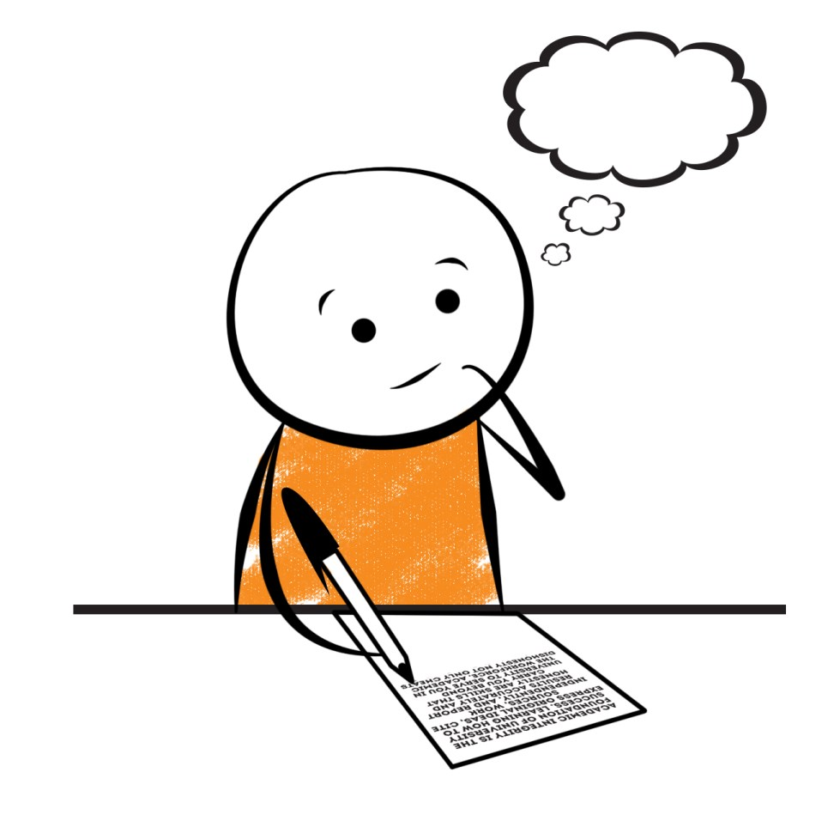
Opdracht aanleiding
Hoe: twee groepen binnen jullie eigen IBS groep.
Hulp: Theorie waardencreatie en R-strategie
Uitkomst: Circulaire gedachten vertaald in jullie advies
Tijd: 2 x 25 minuten
Wat: ”Er is een probleem omtrent afval, jullie willen het gedrag veranderen”
Maar koppel waardencreatie en de R-strategie aan jullie ideeën. Onderbouw jullie advies doormiddel van deze twee theorieën.
Notes:
Die kunnen totaal verschillend zijn, alles kan eigenlijk een aanleiding zijn om een businessmodel te beginnen.

Slide 14
4. Gedrag

Slide 15
“Gedrag is iets waarneembaars dat wordt gevormd door onneembare factoren”

Slide 16
Nudge
Is het uitbuiten van de verschillende heuristieken en biases waar men zich door laat leiden.
Heuristieken (is irrationeel denken)
Biases (denkfouten maken)
Zo heeft het plaatsen van groenten en fruit bij de ingang van de winkel een bewezen effect op de hoeveelheid die er van gekocht wordt, en kan het concept dus ook bij schoolkantines ingezet worden.
Een duwtje in de juiste richting

Slide 17
7 praktische nudge technieken.
Maak het leuk
Maak het makkelijk
Maak het moeilijker
Speel in op zintuigen
Geef feedback
Visualiseer het eindresultaat
Trek de aandacht met een opvallend detail.

Slide 18
Gedragsbeïnvloeding voor een circulaire economie
Afstudeer artikel uit 2020, (Glas, V) koppelt verschillende behandelde theorieën aan elkaar.
De drijfveren van (onbewust) gedrag.
Motivatie
Omgeving
Weerstanden
Capaciteit

Slide 19
Gedragsverandering stimuleren
Stelling: Bewustwording van het probleem gaat zorgen voor gedragsverandering!
Als je naar deze afbeelding kijkt is het dan handig om gedrag te veranderen door bewustwording van problemen te creëren?

Slide 20
1. Motivatie
Een belangrijke drijfveer voor gedrag is motivatie.
Motivatie kan verdeeld worden in onbewust en bewuste motivatie.
Onbewust komt door emoties en impulsen
Bewust komt doordacht gedachte proces, waarin wordt gepland en geëvalueerd.
Notes:
Is circulaire economie al een sociale norm?

Slide 21
Onbewust gedrag
Sociale norm, gedrag wordt bepaald door het gedrag dat we zien in onze omgeving.
Waardevermindering van de toekomst, mensen hechten meer waarden aan het heden dan de toekomst.
Emoties, mensen zijn geneigd om te kiezen voor de makkelijkste optie.
Gewoontegedrag, door verankering in het brein doen we dingen zonder dat we het door hebben.

Slide 22
2. Omgeving
Een andere belangrijke drijfveer van het gedrag. Dit delen we op in de fysieke- en sociale omgeving.
Fysiek wordt aangeboden in de omgeving, zoals een prullenbak.
Sociale omgevingen is het culturele milieu, hoe denken mensen over het weggooien van afval.

Slide 23
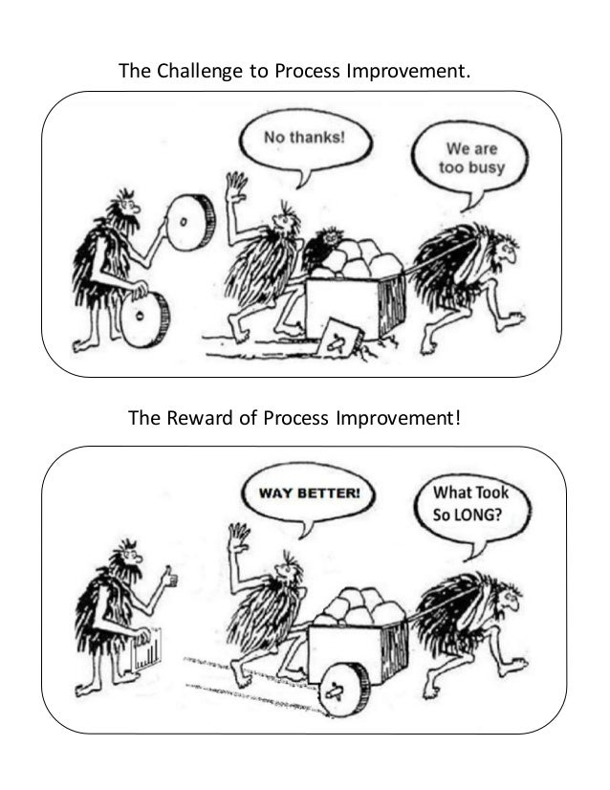
3. Weerstanden
Mensen hechten minder waarden aan voordelen die ze pas gaan ervaren in de toekomst.
Mensen willen vaak wel recyclen,
maar stellen dit uit. Het is makkelijker om niet te veranderen.
Notes:
Er zijn weerstanden om het doelgedrag te vertonen [20]. Mensen zijn geneigd om uit
te stellen (inertia), omdat ze, zoals eerder gezegd, minder waarde hechten aan
voordelen die ze pas gaan ervaren in de toekomst. Mensen willen vaak wel recyclen,
maar stellen dit uit. Het is makkelijker om niet te veranderen. Daarnaast zijn mensen
sceptisch over dat wat ze niet doen, omdat mensen consistentie willen tussen hun
gedrag en hun houding [21]. Tot slot kunnen mensen weerstand vertonen, omdat ze
het idee hebben in hun vrijheid te worden beperkt (

Slide 24
4. capaciteit
Een andere drijfveer van gedrag is capaciteit. Dit is bewust gedrag.
Fysieke capaciteit Het vermogen om deel te nemen aan een het fysieke proces..
Psychische capaciteit Het vermogen om deel te nemen aan het denkproces om het gewenste gedrag te vertonen…

Slide 26
5. Gedrag(economie) deel IV
Notes:
Economie is de wetenschap die zich bezighoudt met het bestuderen van keuzes. Koop je een nieuwe jas, of niet? Moet de overheid de inkomstenbelasting verhogen, of niet? Moet je als producent je prijs verhogen als compensatie voor milieuschade, of niet? Ga zo maar door. .

Slide 27
Attraction effect
Welke abonnement zou jij kiezen?
Door een irrelevante keuze toe te voegen wordt een bestaande optie aantrekkelijker. Het bestaan van de irrelevante optie doet de gecombineerde optie aantrekkelijke laten lijken.

Slide 28
Compromise effect
Ah keuzestress!
Wanneer er een keuze probleem ontstaat bijvoorbeeld tussen groot en klein, kan er een optie worden toegevoegd om tot een compromis te komen.
De Grande is nu de compromis geworden tussen de Tall en de Venti.

Slide 29
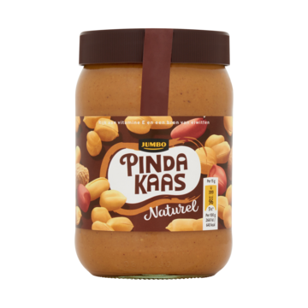
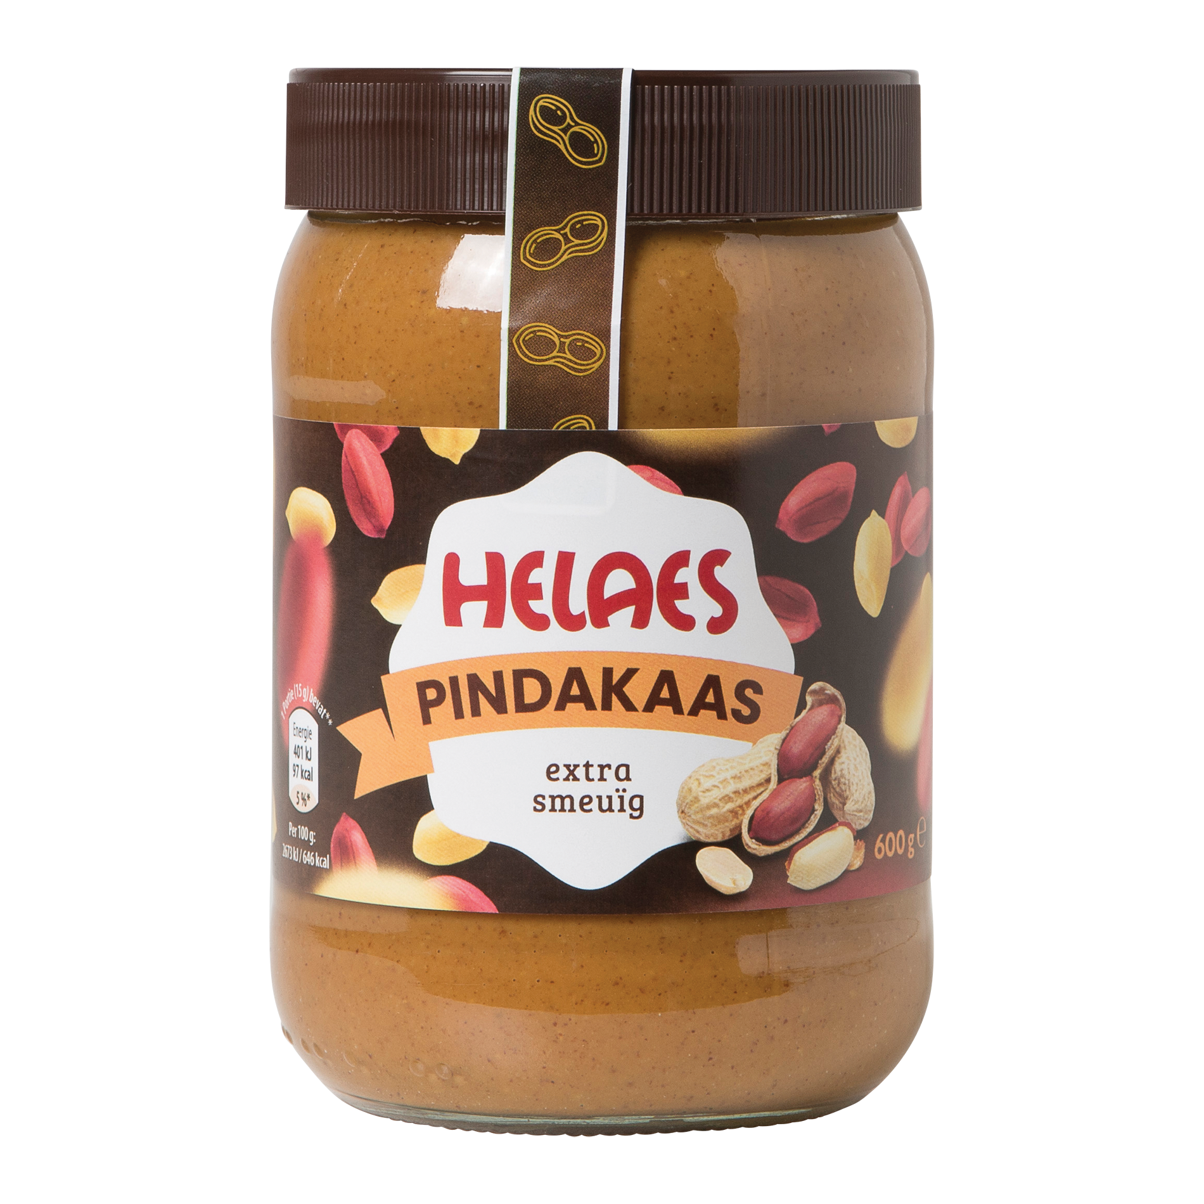
Andere technieken in de winkel
Product eigenschappen Prijzen en verpakkingen lijken vaak op elkaar om zo de vergelijking tussen producten lastiger te maken.
Prijseigenschappen Prijzen kunnen consumenten sturen (2,- en 1,99) of denk aan de broek van 200 of 150 euro met 25% korting.

